Slide 1
আজকের পাঠে সবাইকে
স্বাগতম

Slide 2
শিক্ষক পরিচিতি
পাঠ পরিচিতি
পাঠ পরিচিতি
বিষয়ঃবিজ্ঞান
শ্রেণিঃসপ্তম
অধ্যায়-১৩
পাঠ-৬,৭
সময়ঃ৫০ মিনিট
মোঃ আসাদুজ্জামান
আইসিটি শিক্ষক
কন্যাদহ মনির উদ্দীন বিশ্বাস মাধ্যমিক বিদ্যালয়
mmithu32@gmail.com
Mob: 01716107577

Slide 3
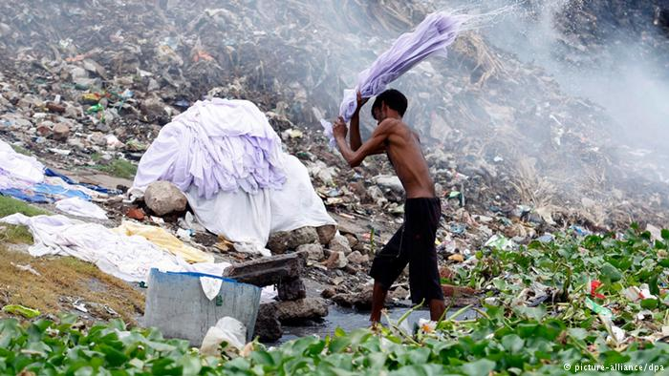
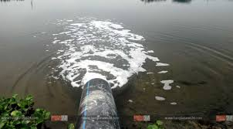
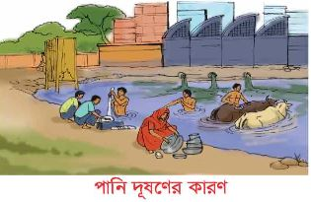
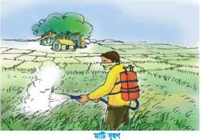
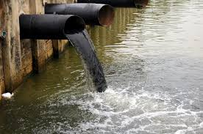
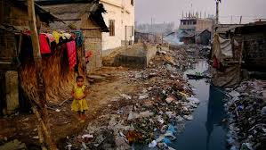
নিচের ছবি গুলি লক্ষ্য করঃ

Slide 4
আমাদের আজকের পাঠ
পানি দূষণ

Slide 5
শিখনফল
এপাঠ শেষে শিক্ষার্থীরা
পানি দূষণ কাকে বলে তা বলতে পারবে,
পানি দূষণের কারণসমূহ বলতে পারবে,
3) পানি দূষণ রোধের উপায়গুলো বলতে পারবে।

Slide 6
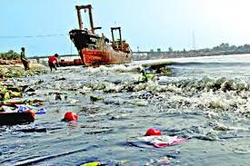
পানি দূষণ কাকে বলে?
মানব সৃষ্ট বিভিন্ন কার্যক্রমের ফলে পানি যখন তার স্বাভাবিক গুনাগুন হারিয়ে ফেলে এবং তা পরিবেশের ক্ষতি করে তখন তাকে পানি দূষণ বলে।

Slide 7
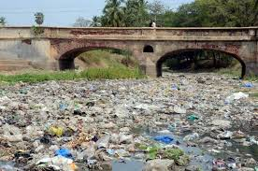
পানি দূষণের কারণসমূহ নিম্নরূপঃ
কলকারখানার বর্জ্য পদার্থ দ্বারা পানি দূষণ
জমানো ময়লা – আবর্জনা দ্বারা পানি দূষণ
তেলজনিত কারণে পানি দূষণ
এসিড দ্বারা দূষণ
বর্জ্য পদার্থ দ্বারা পানি দূষণ
ডিটারজেন্ট মিশণের দ্বারা পানি দূষণ
সার দ্বারা পানি দূষণ
কীটনাশক দ্বারা পানি দূষণ
জল পরিবহন দ্বারা পানি দূষণ
মরা জীব-জন্তু দ্বারা পানি দূষণ

Slide 8
একক কাজ
পানি দূষণ বলতে কী বুঝ?

Slide 9
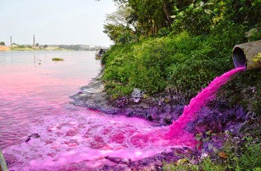
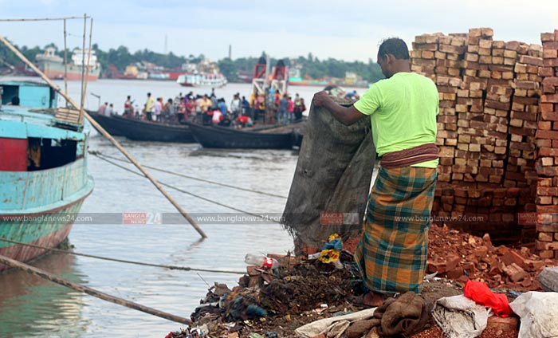
নিম্নে পানি দূষণের কারণসমূহ ব্যাখ্যা করা হল
শিল্প কারখানার বর্জ্য পদার্থ পানিতে মিশে পানিকে দূষিত করছে।
জমানো ময়লা – আবর্জনা পানিতে ফেলার ফলে পানি দূষণ ঘটছে।

Slide 10
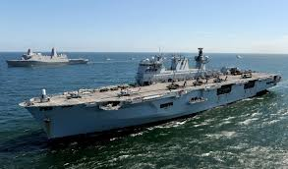
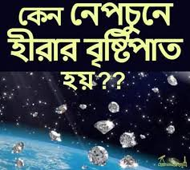
নিম্নে পানি দূষণের কারণসমূহ ব্যাখ্যা করা হল
বিভিন্ন জাহাজে ব্যবহৃত পোড়ানো তেল, তেলবাহী জাহাজ ডুবি, তেলের পাইপ ফেটে, এমনকি তেলখনি থেকে নির্গত তেল পানিতে মেশার ফলে পানি দূষিত হচ্ছে।
বিভিন্ন ধরনের এসিড পানিতে মিশে পানিকে দূষিত করে। আবার শিল্পকারখানা থেকে নির্গত কার্বন-ডাই-অক্সাইড, কার্বন মনো অক্সাইড, সালফার ডাই অক্সাইড, নাইট্রাস অক্সাইড ইত্যাদি গ্যাস বৃষ্টির পানির সাথে মিশে এসিড বৃষ্টি হয়ে থাকে। যা পুকুর, নদী-নালা, খাল-বিল ও সমুদ্রের পানিতে মিশে পানিকে দূষিত করে।

Slide 11
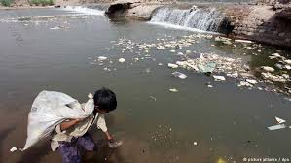
নিম্নে পানি দূষণের কারণসমূহ ব্যাখ্যা করা হল
বিভিন্ন বর্জ্য পদার্থ পানিতে নিক্ষেপের
ফলে পানি দূষিত হচ্ছে।
ময়লা কাপড়-চোপড় পরিষ্কার করার ফলে সাবান ও ডিটারজেন্ট মিশ্রিত পানি পুকুর, দিঘি, খাল-বিল, নদনদী, ও সাগরের পানিকে দূষিত করছে।
ফসল উৎপাদন বৃদ্ধির জন্য জমিতে যে সার প্রয়োগ করা হয় তা বৃষ্টি এবং বন্যার পানির সাথে নদী-নালা, খাল-বিল, ও সাগরের পানিতে মিশে পানিকে দূষিত করে।

Slide 12
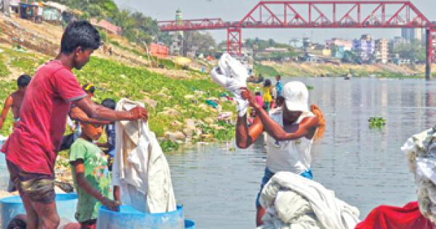
নিম্নে পানি দূষণের কারণসমূহ ব্যাখ্যা করা হল
ময়লা কাপড়-চোপড় পরিষ্কার করার ফলে সাবান ও ডিটারজেন্ট মিশ্রিত পানি পুকুর, দিঘি, খাল-বিল, নদনদী, ও সাগরের পানিকে দূষিত করছে।

Slide 13
নিম্নে পানি দূষণের কারণসমূহ ব্যাখ্যা করা হল
ফসল উৎপাদন বৃদ্ধির জন্য জমিতে যে সার প্রয়োগ করা হয় তা বৃষ্টি এবং বন্যার পানির সাথে নদী-নালা, খাল-বিল, ও সাগরের পানিতে মিশে পানিকে দূষিত করে।

Slide 14
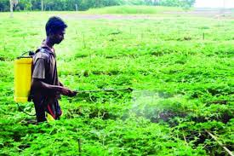
নিম্নে পানি দূষণের কারণসমূহ ব্যাখ্যা করা হল
পোকা –মাকড় দমন করার জন্য কৃষিক্ষেতে যে কীটনাশক প্রয়োগ করা হয়ে থাকে তা বৃষ্টির পানি ও বন্যার পানির সাথে পুকুর, ডোবা, খাল-বিল, নদ-নদী এবং সাগরে পতিত হয়ে প্রতিনিয়ত পানিকে দূষিত করছে।

Slide 15
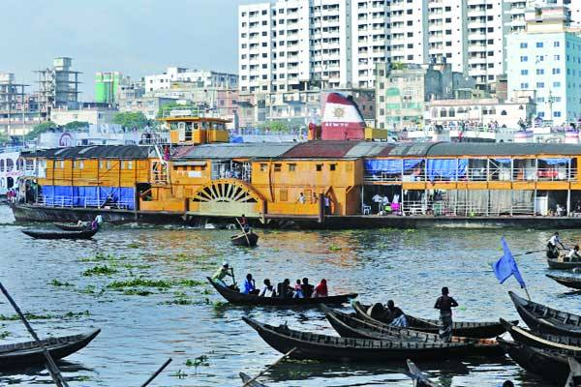
নিম্নে পানি দূষণের কারণসমূহ ব্যাখ্যা করা হল
বিভিন্ন শিল্পের অব্যবহৃত দ্রব্যাদি পানিতে নিক্ষেপের ফলে পানি দূষিত হচ্ছে।
বিভিন্ন জল পরিবহন থেকে পোড়া তেল ও নির্গত ময়লা-আবর্জনা পানিতে মিশে পানি দূষিত করে।

Slide 16
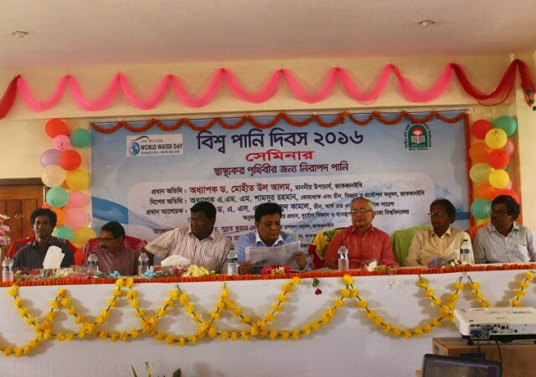
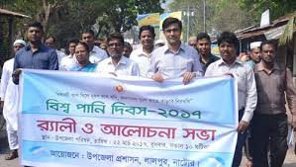
পানি দূষণ রোধে করণীয়
আলোচনার মাধ্যমে জনগণকে সচেতন করে তোলা
বিভিন্ন প্রকার র‌্যালী করে সচেতন করে তোলা

Slide 17
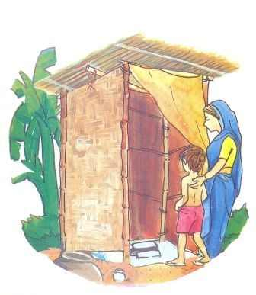
স্বাস্থ্যসম্মত টয়লেট ব্যবহার করতে হবে

Slide 18
ময়লা আবর্জনা ডাস্টবিনে ফেলতে হবে

Slide 19
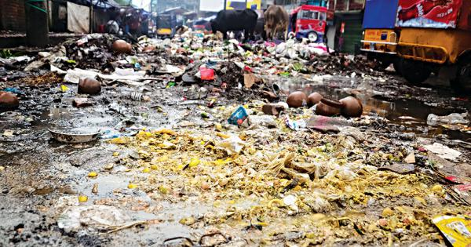
ময়লা অপসারণের ব্যবস্থা করতে হবে

Slide 20
দলীয় কাজ
শাপলা দলঃ পানি দূষণ বলতে কী বুঝ?
গোলাপ দলঃ পানি দূষণের পাঁচটি কারণ লিখ।
জবা দলঃ
কৃষি জমিতে কীটনাশক প্রয়োগের ফলে পানি দূষিত হয়? ব্যাখ্যা কর।

Slide 21
মূল্যায়ন
১) পানি দূষণের জন্য প্রধানত দায়ী কোনটি?
ক) কলকারখানার নির্গত গ্যাস
খ) কৃষিকাজ ও জলযান নির্গত বর্জ্য
গ) যানবাহনের নির্গত গ্যাস
ঘ) তাপ বিদ্যুৎ কেন্দ্রের ধোয়া ও ছাই
২। পানি দূষণের মানুষ্যসৃষ্ট কারণ -----------
ক) তেজষ্ক্রিয় বর্জ্য পদার্থ
খ) নর্দমার ময়লা
গ) শিল্পের বর্জ্য
ঘ) উপরের সবগুলো

Slide 22
মূল্যায়ন
৩। ডাষ্টবিন কী কাজে ব্যবহার করা হয়?
ক) যে কোন জিনিস রাখতে
খ) খাবার রাখতে
গ) সাজার কাজে।
ঘ) আবর্জনা ফেলার কাজে
৪। পানি দূষণের প্রধাণ কারন--।
i) কলকারখানার বর্জ্য
ii) সার প্রয়োগে
iii) কাপড় ধোয়ার ফলে
ক) i ও ii
খ) i ও iii
গ) ii ও iii
ঘ) i, ii, ও iii

Slide 23
বাড়ির কাজ
তোমার এলাকার কী কী কারণে পানি দূষণ হয় তার কয়েকটি কারণ লিখে আনবে।

Slide 24
সত্য কথা বলবে
সময়ের সঠিক ব্যবহার করবে
অনেক অনুশীলন করবে
মন দিয়ে সকল কাজ করবে
সত্য কথা বলবে

